Slide 1
Projet Hexxagon
UE LIF 7 –Semestre printemps 2012
Mickaël Rivollet – Thibault Lazert

Slide 2
main
jeu
menu Principal
Plateau
places_libres (entier)
capacité (entier)
support (plateau de Case*)
score_j1 (entier)
score_j2 (entier)
Librairie FMOD
affiche
Librairie SDL
ordinateur
Case
libre (booléen)
joueur (entier)
posX (entier)
posY (entier)
Diagramme des modules du jeu Hexxagon

Slide 3
Main
int main (int argc, char *argv[])
int regression (void)

Slide 4
Menu principal
int menuPrincipal (int *contreordinateur, int *niveauordinateur, int *plateau)
void afficheVerifChargementSon (const FMOD_SOUND *son)

Slide 5
Jeu
int Jouer (const int contreordinateur, const int niveauordinateur, const int plateau)

Slide 6
Plateau
void plateauInit (Plateau *p, int capacite)
void plateauChangeJoueur (Plateau *p, Case *c, int joueur)
void plateauDecrementePlacesLibres (Plateau *p)
int plateauGetPlacesLibres (const Plateau *p)
int plateauGetCapacite (const Plateau *p)
Case * plateauGetCaseI (const Plateau *p, int i)
int plateauSourisDansCase (int sx, int sy, const Case *c, int dim)
Case * plateauCaseSurvollee (int sx, int sy, const Plateau *p, int dim)
void plateauLireFichier (Plateau *p, const char filename[], int *joueur)
void plateauEcrireFichier (Plateau *p, int qui_joue, int contreordi, int niveauordi)
int plateauNbPossibilites (const Plateau *p, Case *c)
int plateauTestCaseProche (int x, int y)
void plateauVolerPions (Plateau *p, Case *c, int joueur)
int plateauNbPionsAVoler (Plateau *p, Case *c, int joueur)
int plateauNbPionsAVolerAdjacent (Plateau *p, Case *c1, Case *c2, int joueur)
int plateauNbPionsPerdu (Plateau *p, Case *c, int joueur)
void changeScoreJoueur (Plateau *p, int joueur, int dec)
int plateauGetScore (const Plateau *p, int j)
int plateauPeutJouer (const Plateau *p, int j)
void plateauRemplirPions (Plateau *p, int j)
void plateauTestament (Plateau *p)
int plateauNbPionEnnemi (const Plateau *p, const Case *c, int joueur)
void plateauTestRegression (void)

Slide 7
Case
Case * caseInit (void)
void caseSetPos (Case *c, int x, int y)
int caseGetLibre (const Case *c)
void caseSetLibre (Case *c, int val)
int caseGetJoueur (const Case *c)
void caseSetJoueur (Case *c, int j)
int caseGetX (const Case *c)
int caseGetY (const Case *c)
int caseTestCoordonnees (Case *c, int sx, int sy)
void caseTestament (Case *c)
void caseTestRegression (void)

Slide 8
Ordinateur
void ordinateurJouer (Plateau *p, int joueur, int niv)

Slide 9
Affiche (1/2)
Rectangle xy2rect (int x, int y)
int afficheInit ()
void afficheScores (int s1, int s2, Image *chiffres[], Image *haut, Image *pion_j1, Image *pion_j2, Image *ecran)
void afficheNiveauOrdinateur (int x, int y, int niv, Image *chiffre[], Image *ecran)
void afficheQuiJoue (int j, Image *ecran)
void afficheFinJeu (int s1, int s2, int ordi, Image *ecran)
void afficheImage (int x, int y, Image *image, Image *ecran)
void afficheImageRect (Rectangle rect, Image *image, Image *ecran)
void afficheJeu (const Plateau *p, Image *image_case, Image *pion_j1, Image *pion_j2, Image *ecran)
void afficheVerifChargement (Image *img)
void afficheCaseJeu (const Case *c, Image *image, Image *ecran)
void afficheCasesAutour (const Plateau *p, const Case *c, Image *img_dupliquer, Image *img_deplacer, Image *ecran)
void afficheFree (Image *img)
void afficheQuit ()
void afficheVideEcran (Image *ecran)
Image * afficheChargeImage (char fichier[])
int afficheEvenements (Evenements *ev)

Slide 10
Affiche (2/2)
int afficheCoordonneeSouris (Evenements *ev, char coord)
void afficheMiseAJour (Image *ecran)
Image * afficheSetEcran ()
void afficheErreur ()
void afficheSetTitre (char titre1[], char titre2[])
int sourisDansRectangle (int x, int y, Rectangle rectangle)

Slide 11
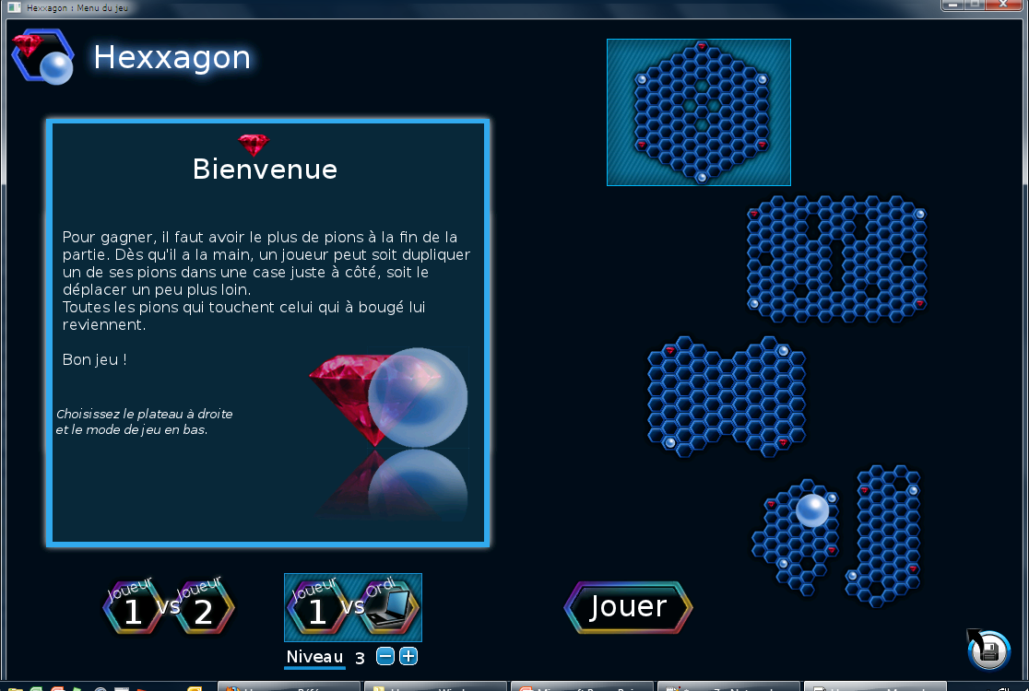
Aperçu du menu

Slide 12
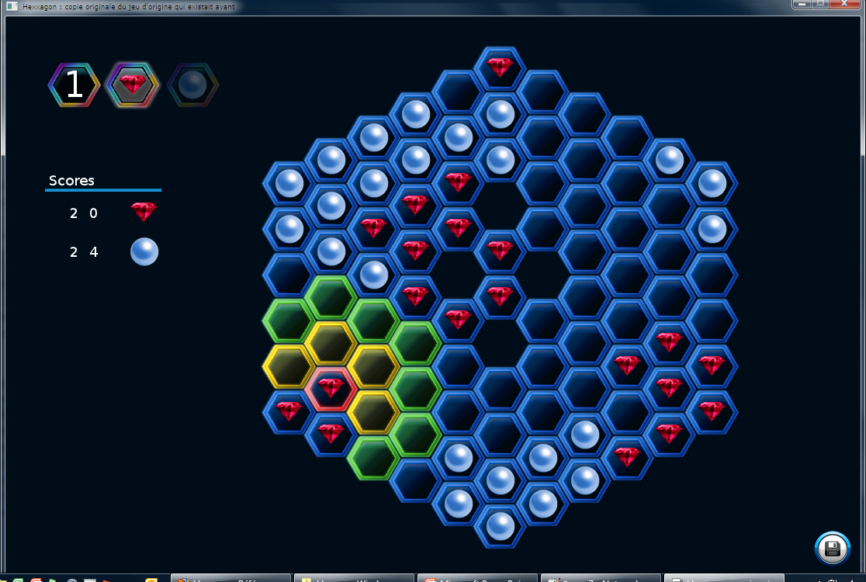
Aperçu du jeu

